Slide 1

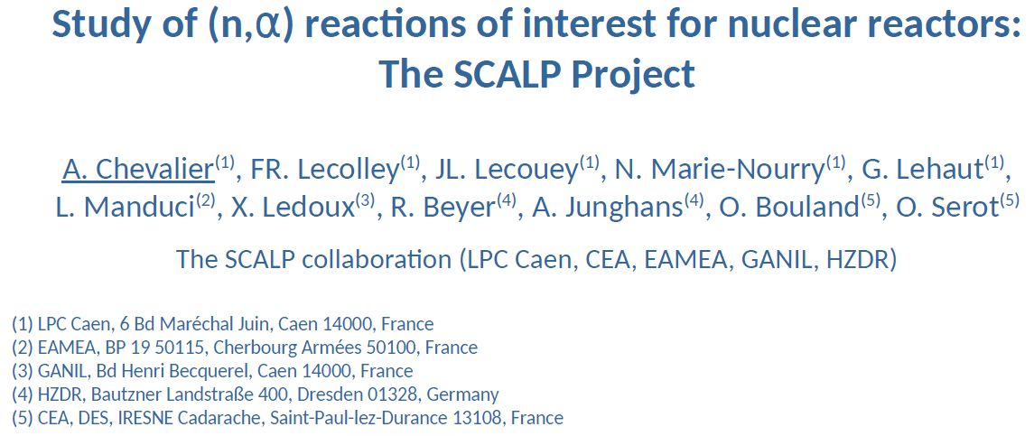

Mesures des fonctions d’excitation (n,alpha) de l’oxygène-16 et du fluor-19
avec modélisation multivoie en support au nucléaire de 4ème génération
WP1 – action 1.2
Étude de la réaction (n,alpha) sur le fluor 19

Slide 2
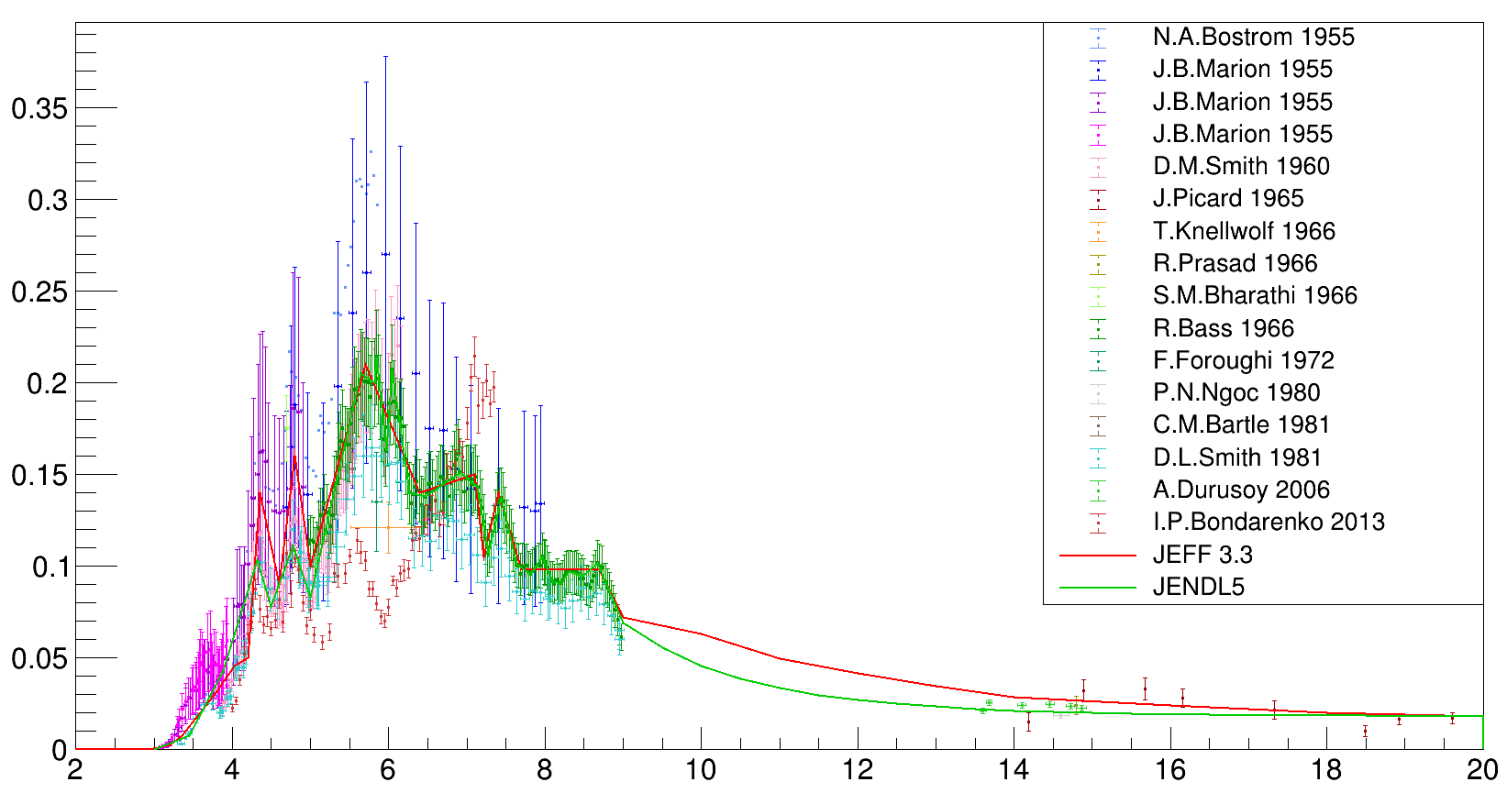
Motivations & Contexte scientifique
¹⁹F(n,alpha)¹⁶N
Section efficace (b)
Larges différences dans les donnée
  - jusqu’à un facteur 3
Intérêt pour les réacteurs à sels fondus
  - jusqu‘à 200 pcm sur le keff
  (JEFF4 meeting, 2023)
Intérêt pour la théorie / évaluation
  - paramètres des résonances
  (CONRAD/SAMMY)
Energie des neutrons (MeV)

Slide 3
Dispositif expérimental : le détecteur SCALP
SCALP = Scintillating Ionization Chamber for ALPha particle detection in neutron induced reaction
quatre photomultiplicateurs (PMt)
une chambre d’ionisation (IC)
Gaz | CF4
Résolution en énergie (IC) | 150 keV (1σ)
Résolution en temps (PMt) | 250 ps (1σ)
mesure du temps de vol des neutrons et de l’énergie déposée

Slide 4
Première expérience sous faisceau : SCALP @ NFS (oct.2021)
la ligne NFS
SPIRAL 2 | LINAG
HF | 88 MHz (11.4 ns)
Intensité faisceau | jusqu’à 5 mA
Énergie faisceau | jusqu’à 40 A.MeV
d + Be
NFS | Maximum | Exp. SCALP
Chopper | 1/100 | 1/120
Intensité faisceau | 50 μA | 7.5 μA
Base de vol | 30 m | 28 m
pas de gamma flash (ou si peu…)
adapté aux mesures entre 1 et 40 MeV

Slide 5
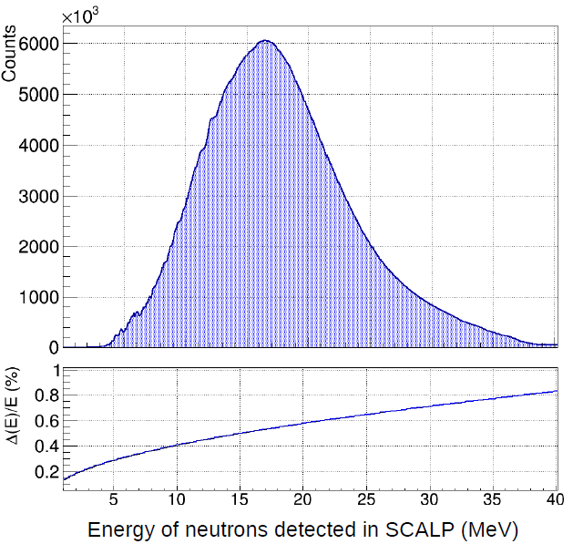
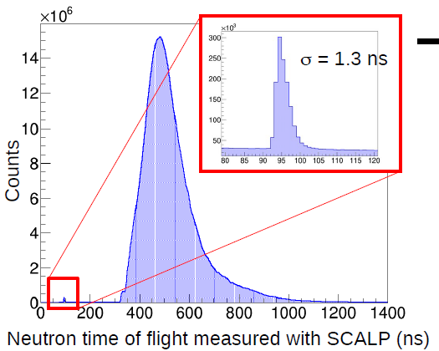
Première expérience sous faisceau : SCALP @ NFS (oct.2021)
la mesure de l’énergie des neutrons
tof = t_{PMt} - t_{HF}
résolution en énergie
meilleure que 1%
sur toute la gamme

Slide 6
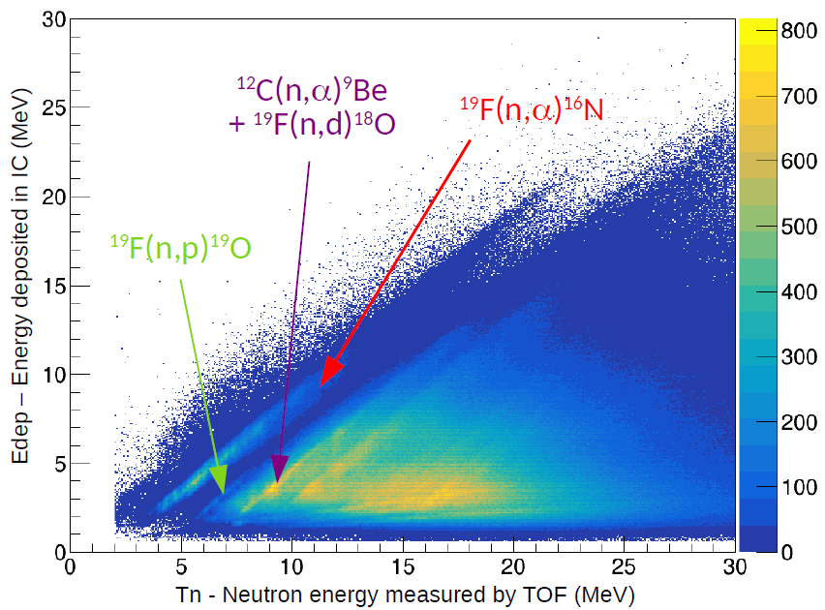
Première expérience sous faisceau : SCALP @ NFS (oct.2021)
la matrice d’identification des voies de réaction
pour les réactions à deux corps
E_{dep} = T_{n} + Q
réaction | Q (MeV) | Seuil (MeV)
¹⁹F(n,α)¹⁶N | - 1.52 | 1.61
¹⁹F(n,p)¹⁹O | - 4.04 | 4.25
¹⁹F(n,d)¹⁸O | - 5.76 | 6.08
¹²C(n,α)⁹Be | - 5.70 | 6.18
¹⁹F(n,t)¹⁷O | - 7,56 | 7,96

Slide 7
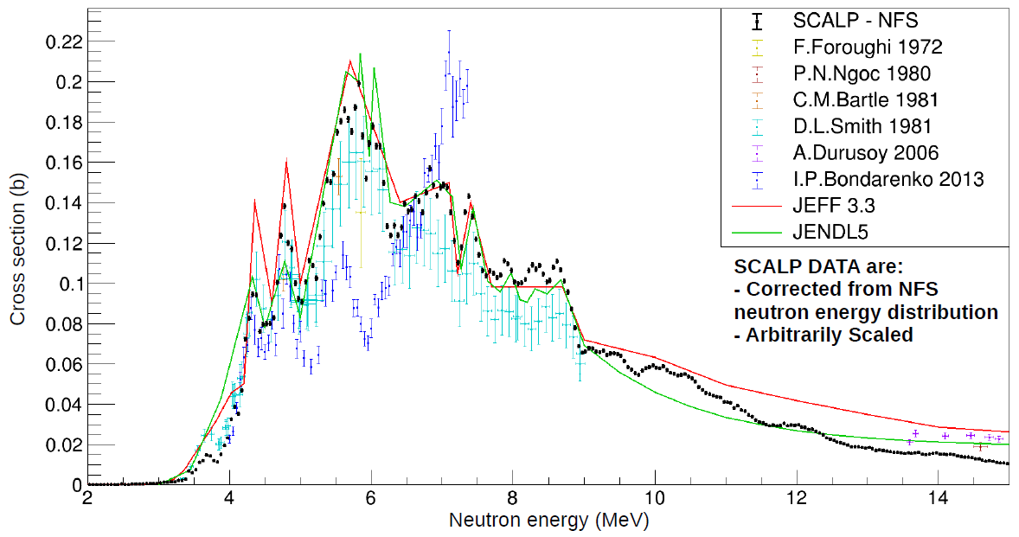
Première expérience sous faisceau : SCALP @ NFS (oct.2021)
résultats préliminaires & comparaison avec l’état de l’art
¹⁹F(n,alpha)¹⁶N

Slide 8
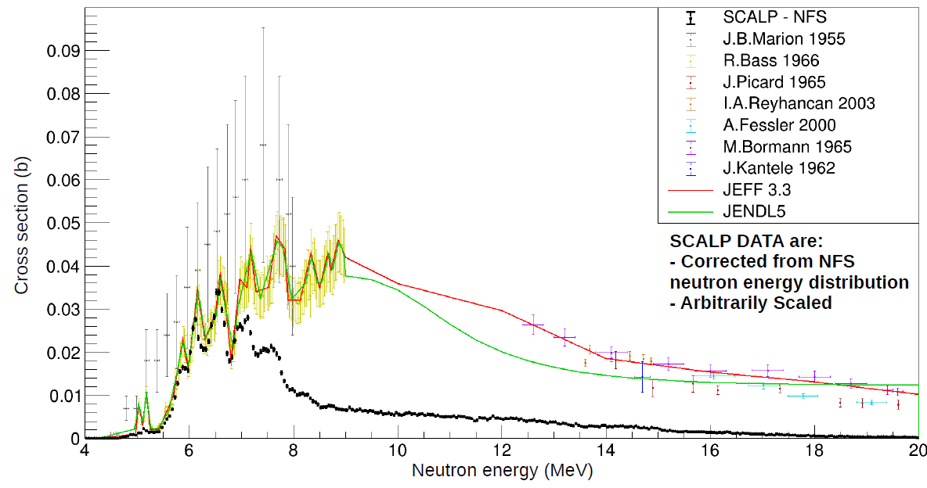
Première expérience sous faisceau : SCALP @ NFS (oct.2021)
résultats préliminaires & comparaison avec l’état de l’art
¹⁹F(n,p)¹⁹O

Slide 9
Première expérience sous faisceau : SCALP @ NFS (oct.2021)
bilan & perspectives pour la thèse d’Aurélien Chevalier
Résultats préliminaires pour les voies (n,alpha) et (n,p) sur le fluor 19
  bonne identification des voies de réaction
Pour la voie (n,alpha) :
  observations de structures présentes dans les données existantes & dans les évaluations les plus récentes
  premières mesures dans certaines gammes d’énergie
Reste à faire… côté analyse des données…
  Finaliser les simulations en cours (GEANT4) pour déterminer la réponse du dispositif (efficacité) et réaliser une étude de sensibilité
  Faire la normalisation en section efficace via les moniteurs neutrons disponibles
  Réaliser la même analyse avec les données nELBE (HZDR, Dresden)

Slide 10
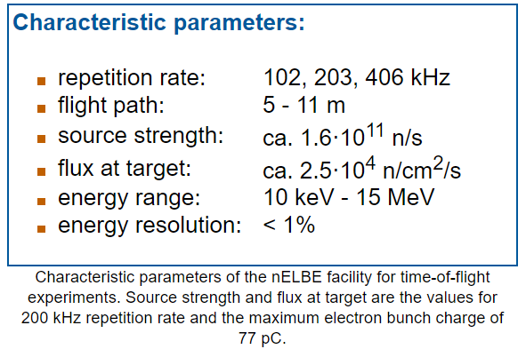
Seconde expérience sous faisceau : SCALP @ nELBE (sept.2022)
la ligne nELBE
(énorme) gamma flash
gamme en énergie limitée mais adaptée pour les réacteurs
distance de vol de 8.345 m pour SCALP

Slide 11
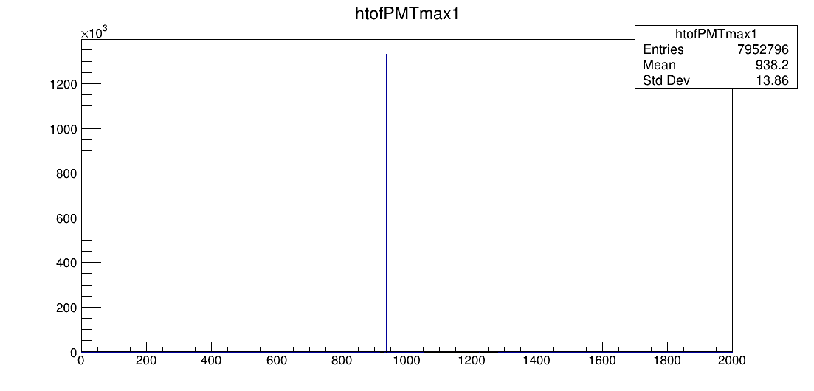
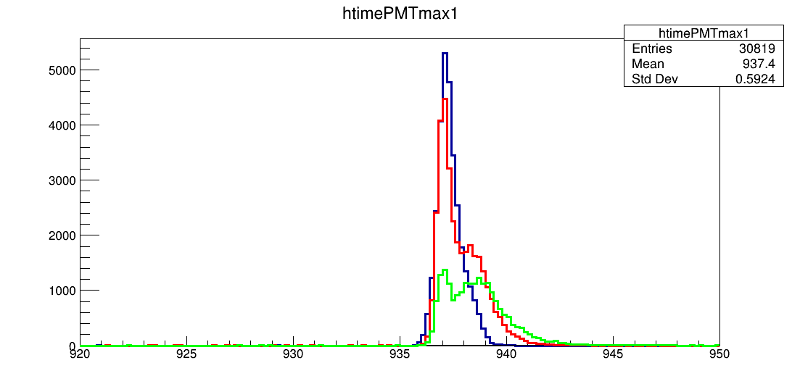
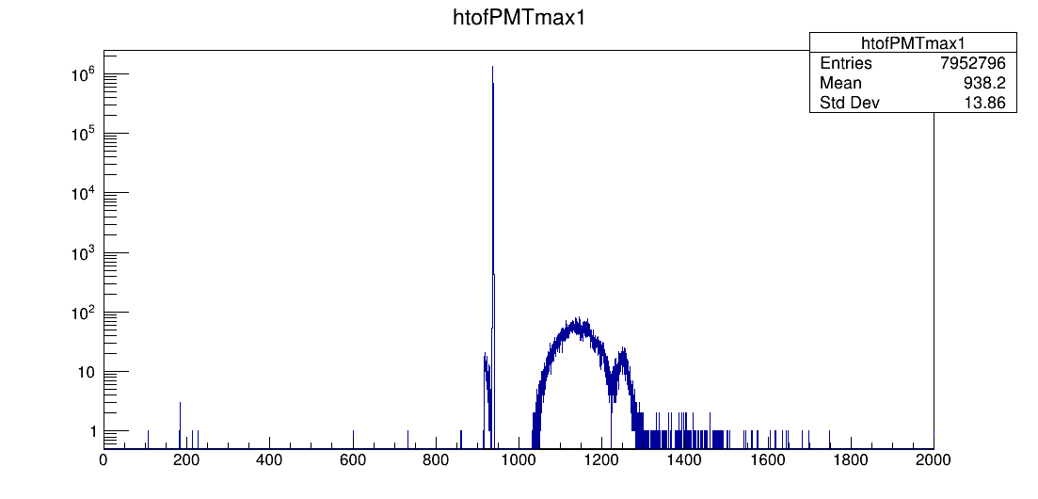
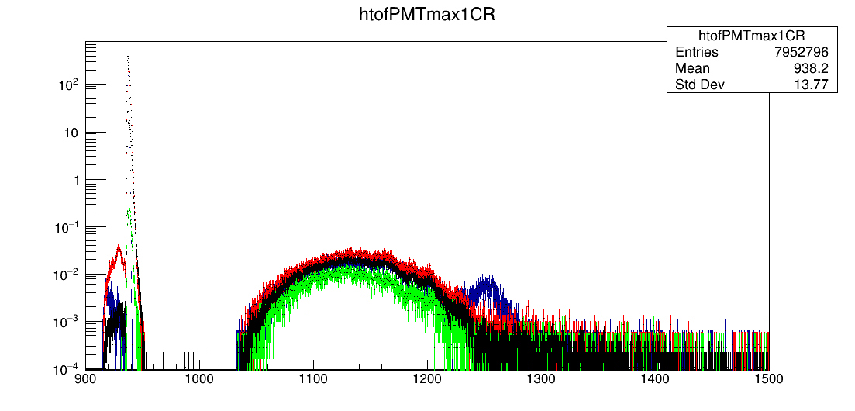
Seconde expérience sous faisceau : SCALP @ nELBE (sept.2022)
(énorme) gamma flash – données brutes
nombre de coups
nombre de coups
abs. Pb 0 cm
3 cm
10 cm
6 cm
nombre de coups
taux de comptage (/s)
time stamp (ns)
time stamp (ns)

Slide 12
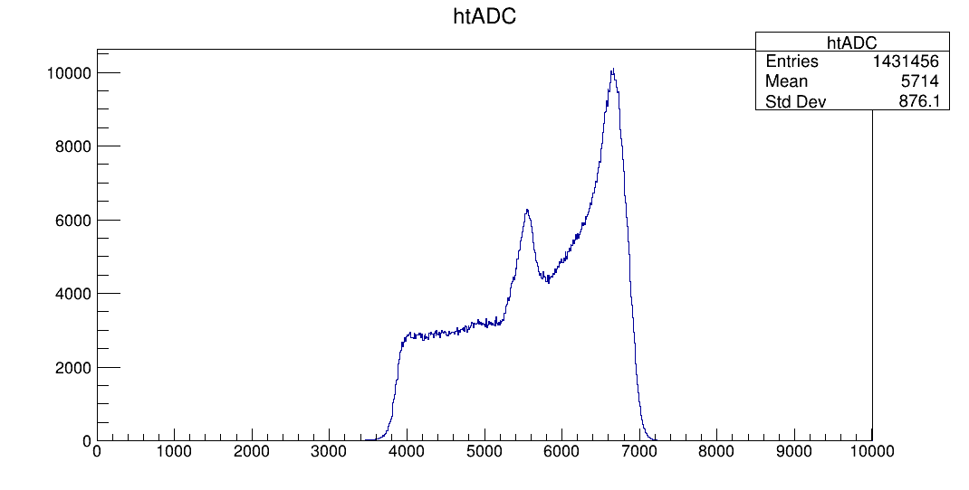
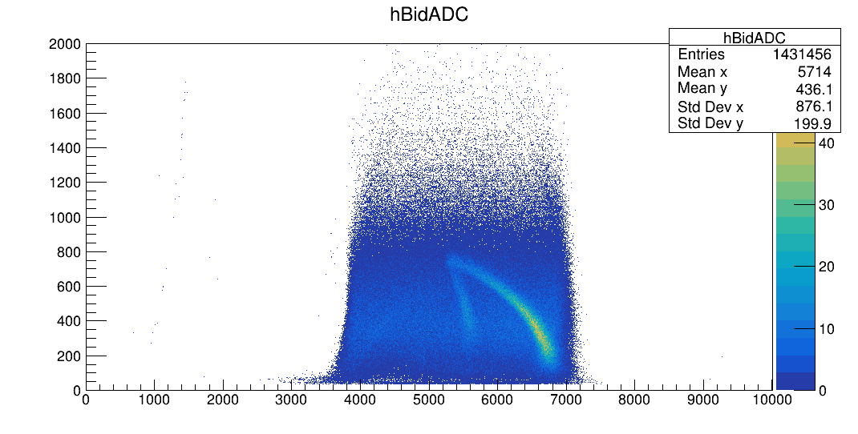
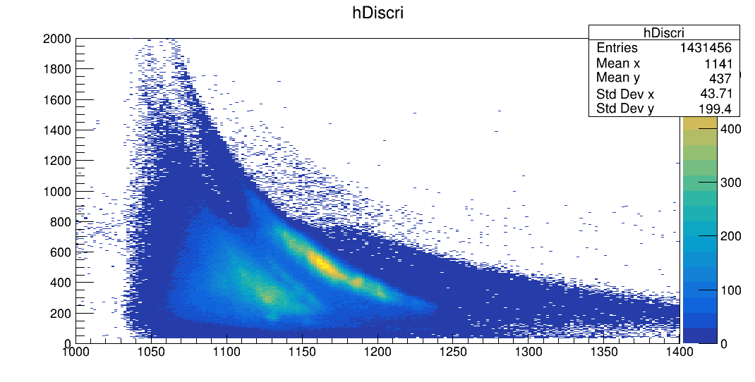
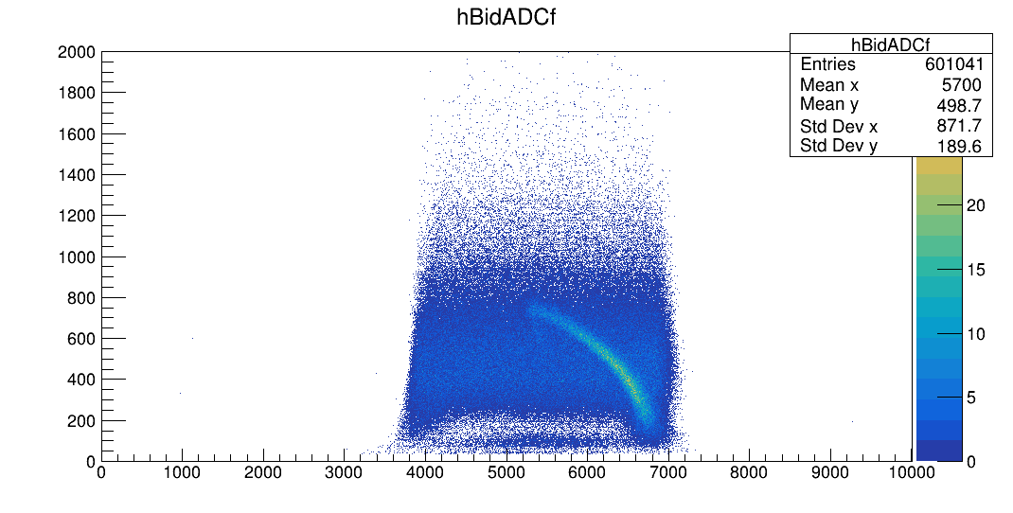
Seconde expérience sous faisceau : SCALP @ nELBE (sept.2022)
contamination inconnue
(présente dans toutes les expériences avec neutrons)
coups
données brutes
ADC IC (a.u)
données brutes
Sélection en temps de dérive des « bons événements »
Perte des 2/3 de la statistique
(a priori) Pas d’incidence pour les mesures sur le fluor 19
temps de dérive (μs)
temps de dérive (μs)
ADC IC (a.u)
ADC IC (a.u)
données brutes
voie (n,alpha) sur le fluor 19
temps de vol des neutrons (ns)
temps de dérive (μs)

Slide 13
Conclusion générale & Perspectives
Mesure en CF4 pur à NFS & nELBE
  des résultats prometteurs sur le fluor 19
      - voies (n,alpha) et (n,p)
      - malgré une (très) importante contamination des données (perte des 2/3)
  normalisation en section efficace délicate à NFS pour cette première expérience
      - mesure réalisée en parasite avec uniquement micromegas comme moniteur neutron
      - pas de soucis (a priori) pour la mesure à nELBE (hormis la contamination, malgré le gamma flash…)
nécessité de réaliser une nouvelle mesure à NFS soumission au prochain PAC
    - pour bénéficier de tous les moniteurs neutrons
    - pour bénéficier du REX sur le détecteur SCALP

Slide 14
Conclusion générale & Perspectives
Mesure en CF4 (CO2, 3%) à NFS & nELBE
  analyse à venir (nécessite le REX sur la mesure en CF4 pur)
      - nécessité (a priori) de passer par une soustraction, i.e. « CF4 pur moins CF4 (CO2, 3%) »
      - perte des 2/3 de la statistique rédhibitoire
  normalisation en section efficace
      - pas de soucis (a priori) pour la mesure à NFS
      - pas de soucis (a priori) pour la mesure à nELBE
nécessité de réaliser une nouvelle mesure à NFS & nELBE soumission ?
    - pour bénéficier du REX sur le détecteur SCALP
    - pour avoir la statistique requise
¹⁶O(n,alpha)¹³C

